Slide 1

Robótica de competición
(Siguelíneas y minisumo)
Rubén Espino San José
Javier Baliñas
Rubén Espino
Javier Isabel

Slide 2
Antes de comenzar…
Regla básica:
Todo es posible con Internet e iniciativa
Una regla no escrita:
La ingeniería es “90% intuición, 10% ingeniería”
Un consejo:
Basarse en el trabajo de los demás y evolucionarlo. Partir de cero implica invertir demasiado tiempo
Para no desesperar:
La robótica no es una ciencia exacta, todo son relaciones de compromiso

Slide 3
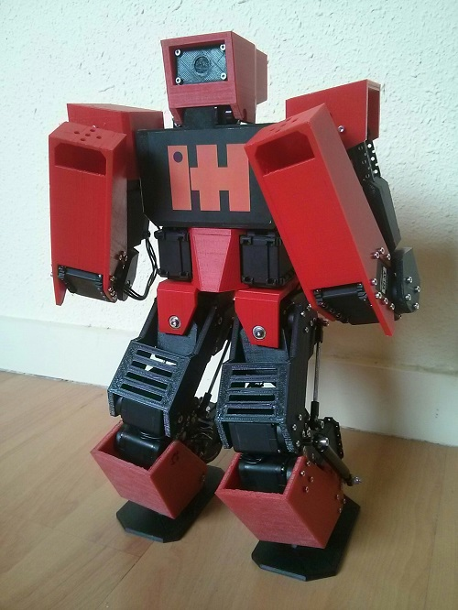
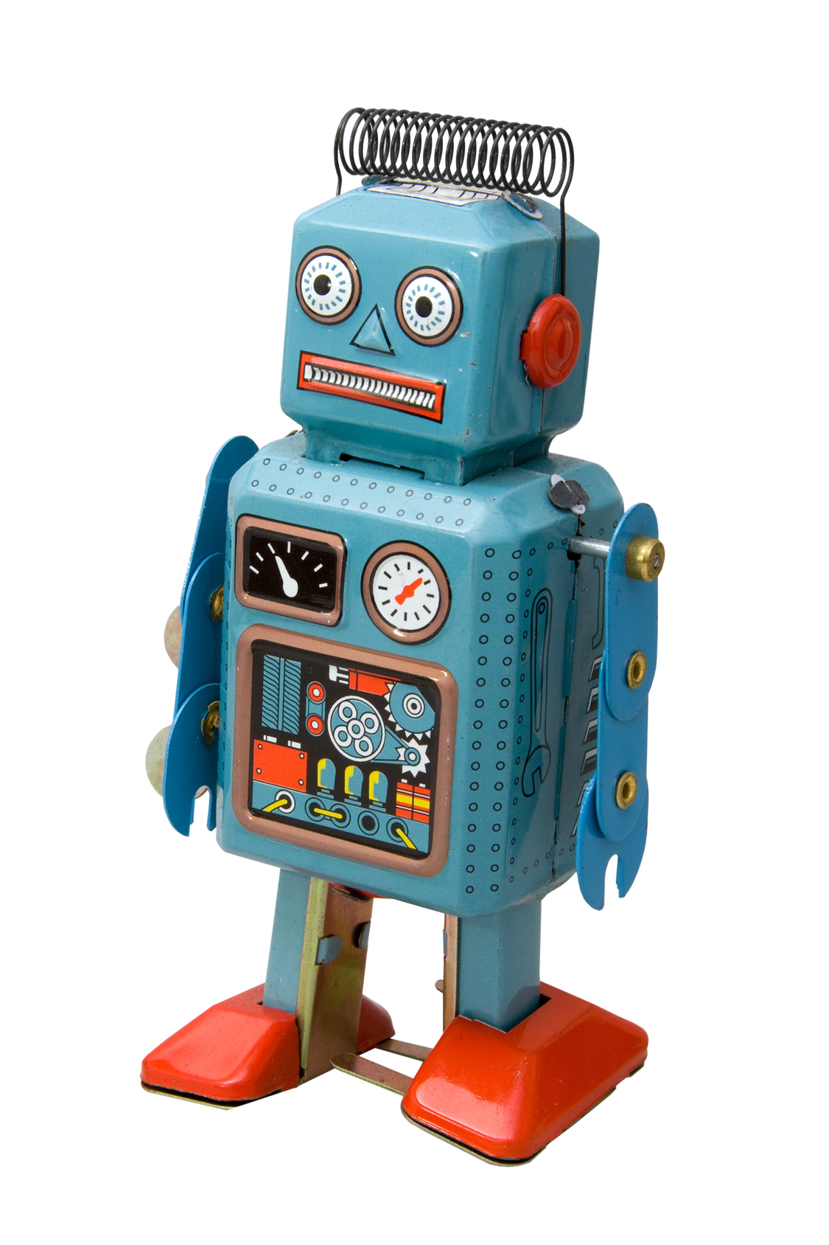
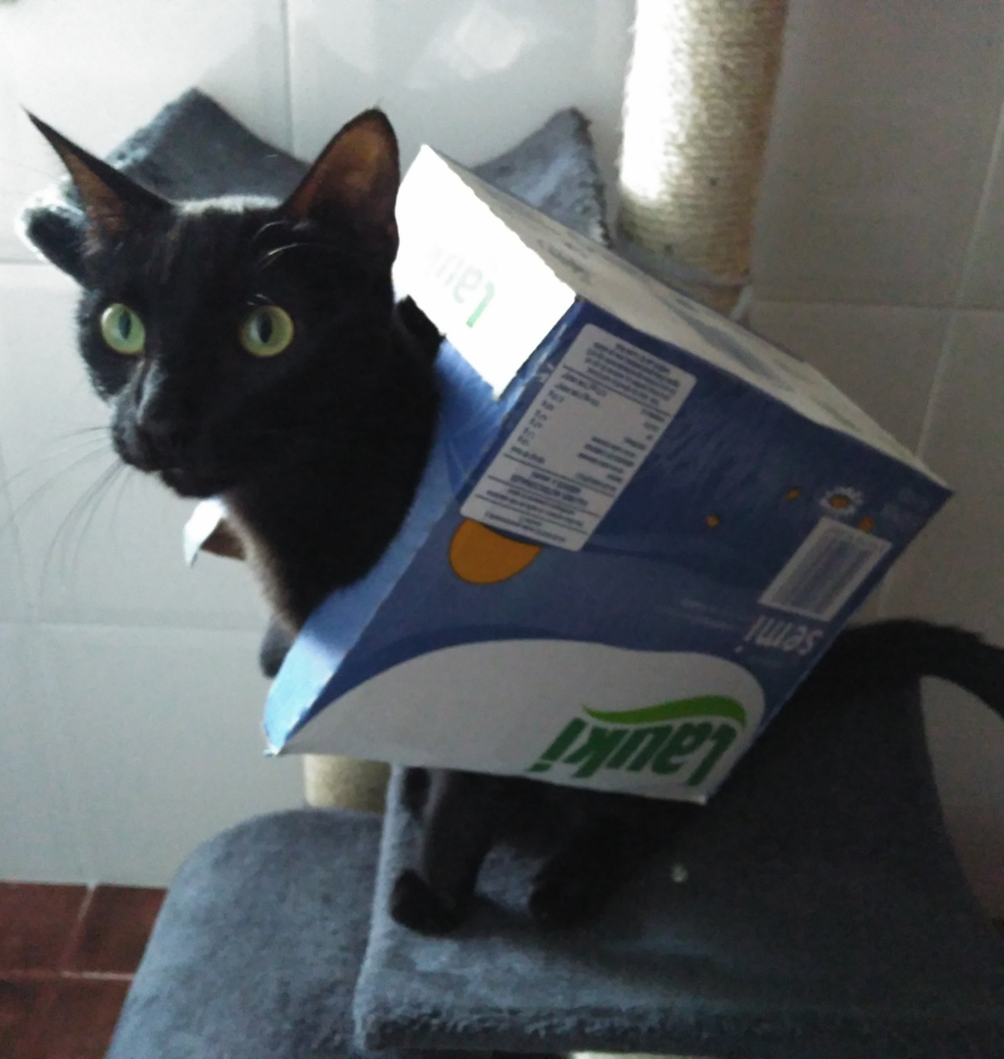
Otro detalle…
Esto es un robot
Esto no es un robot
Este es mi gato, Batman

Slide 4
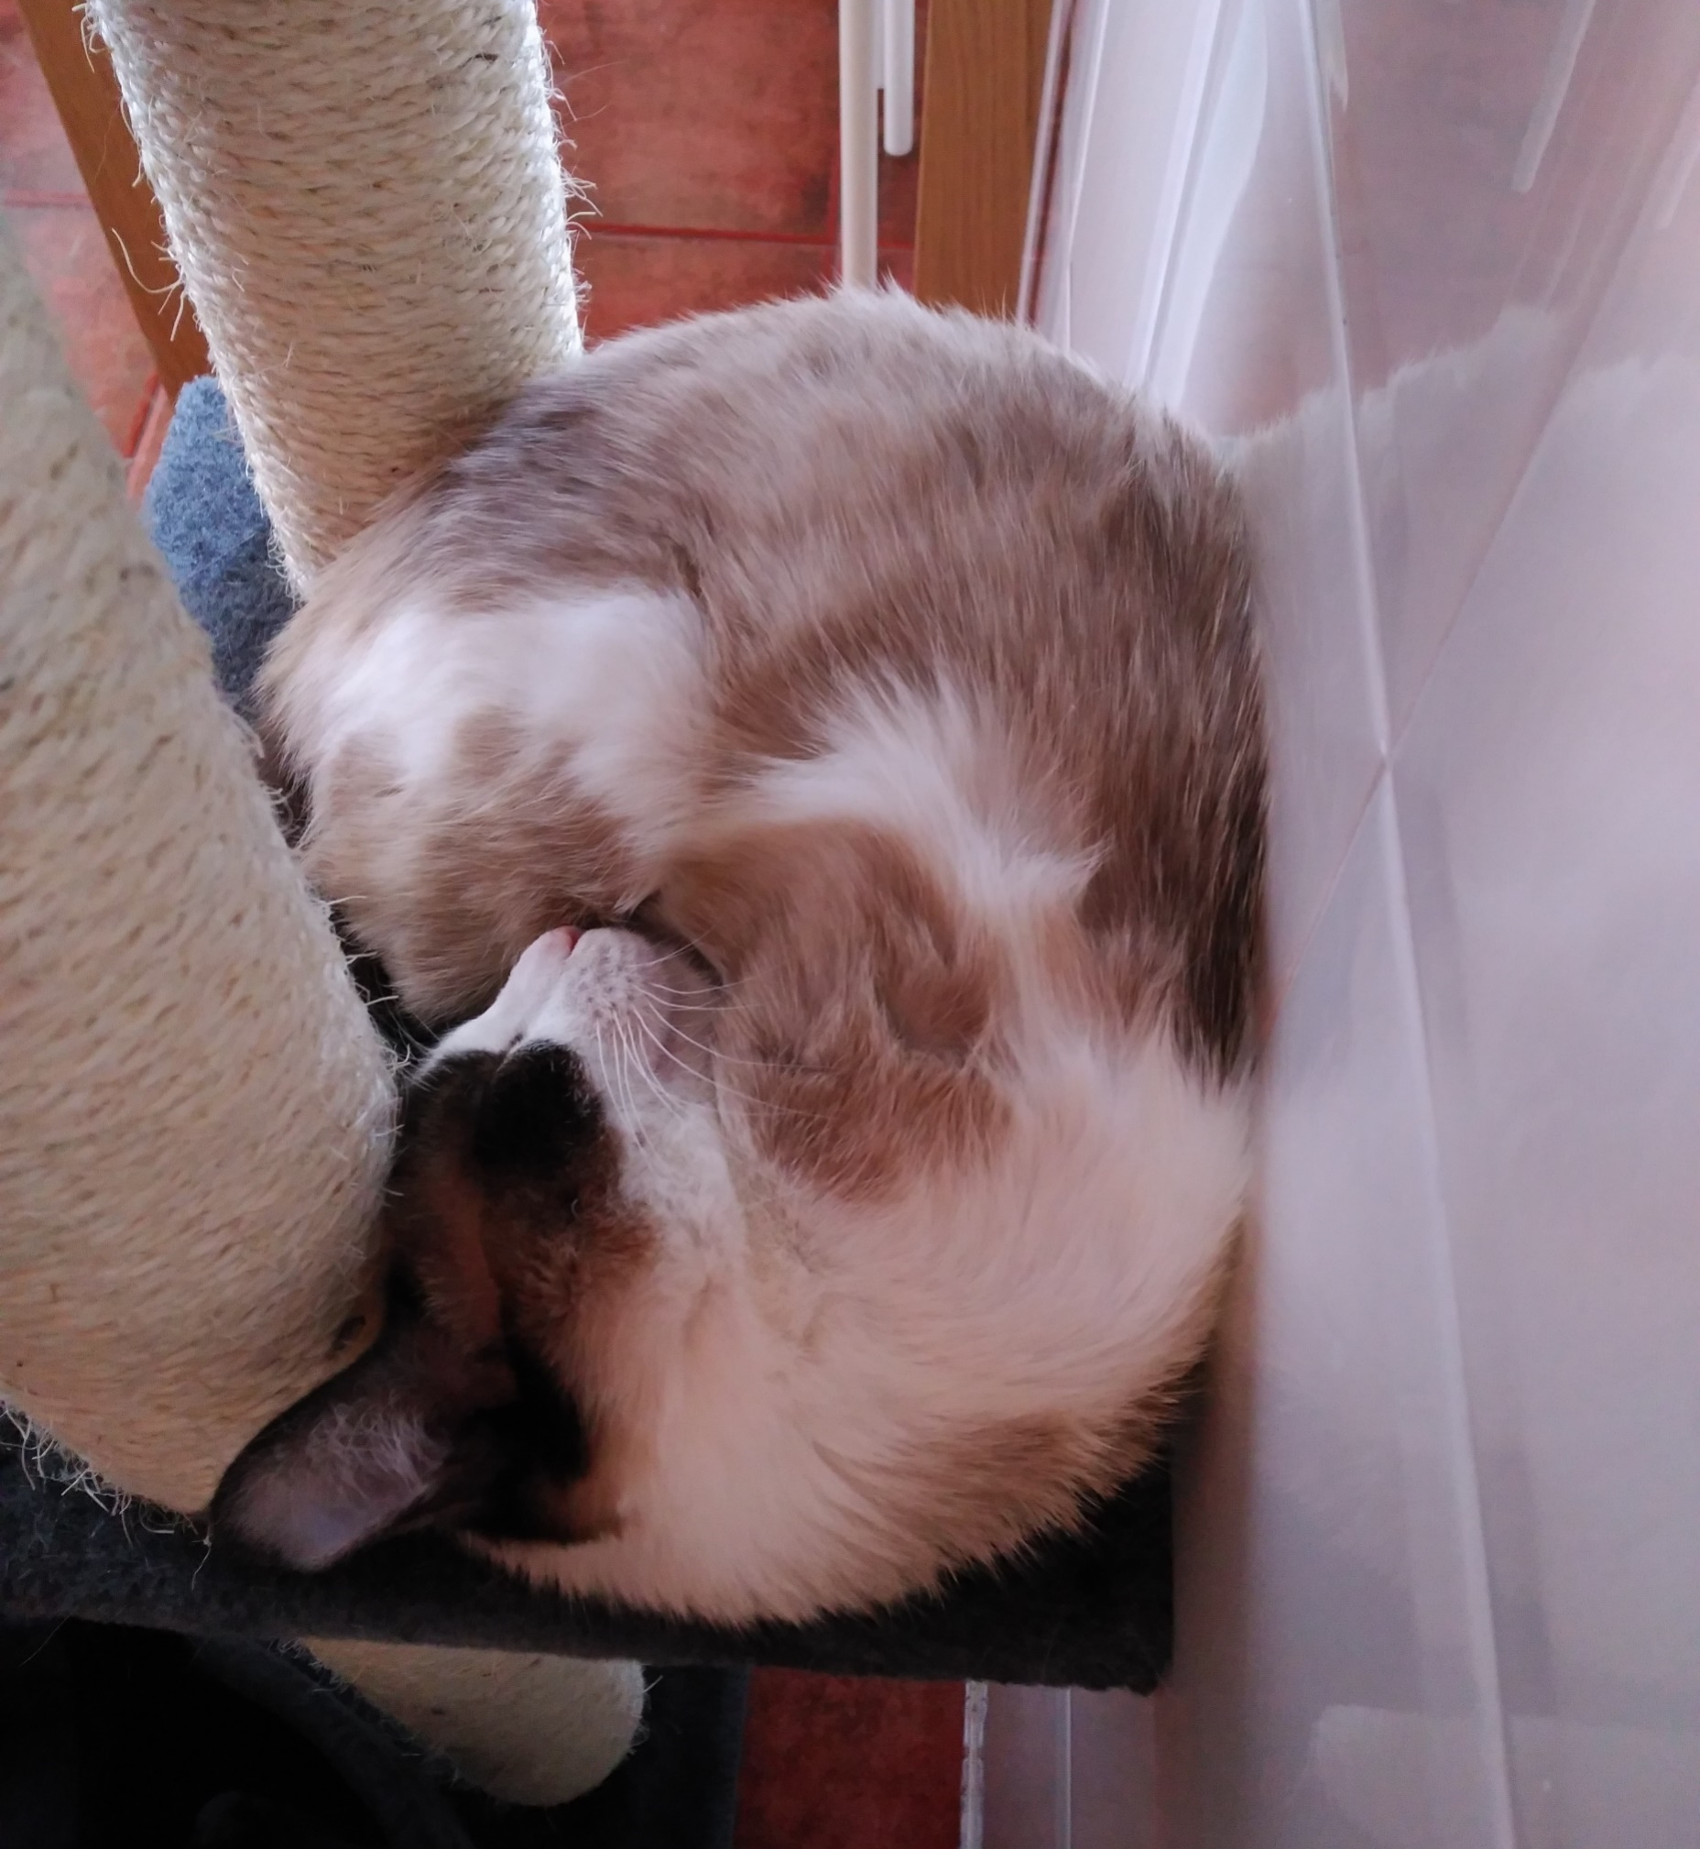
ÍNDICE
Hardware
Mecánica
Software
Referencias

Slide 5
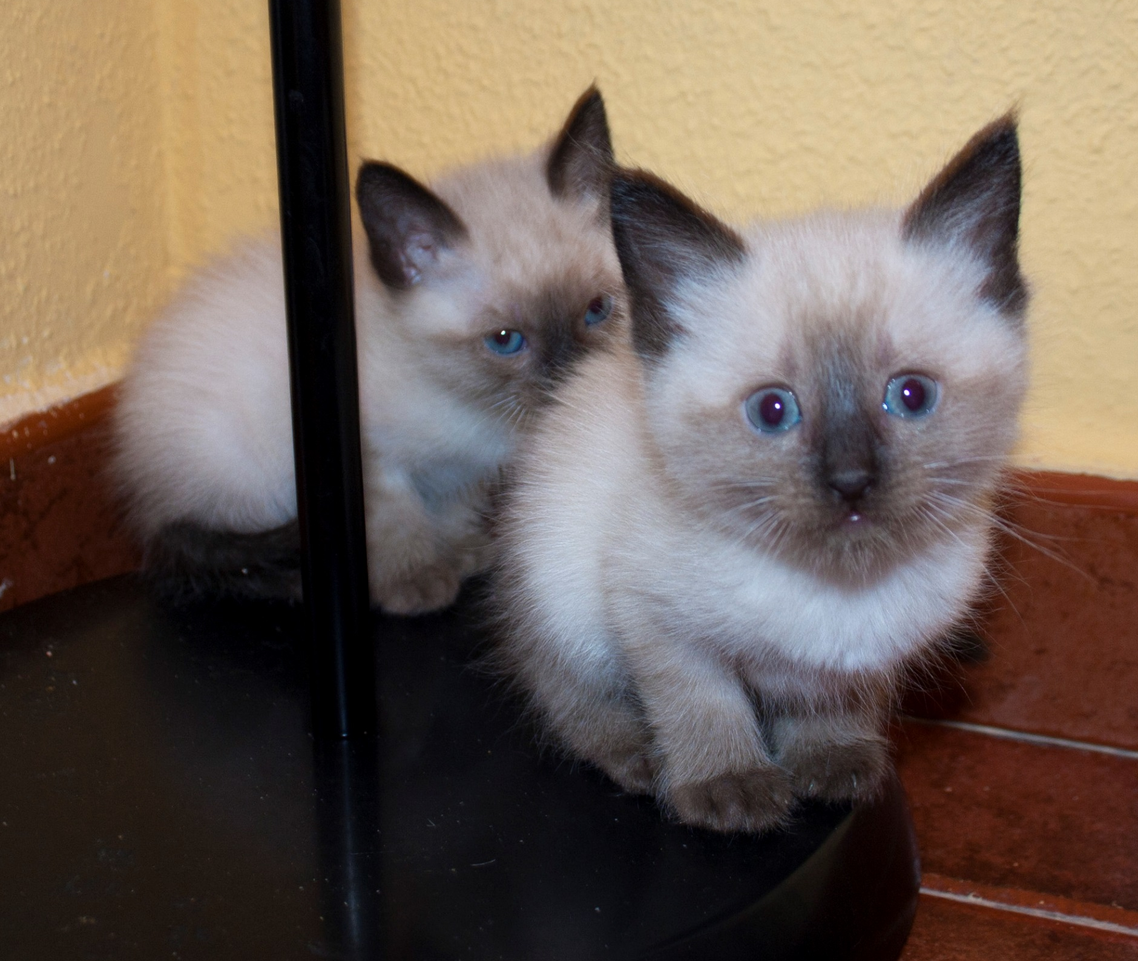
HARDWARE
Motores
Drivers de motores
Baterías
Sensores
de línea/suelo
de distancia
encoders
Microcontrolador
Comunicación inalámbrica

Slide 6
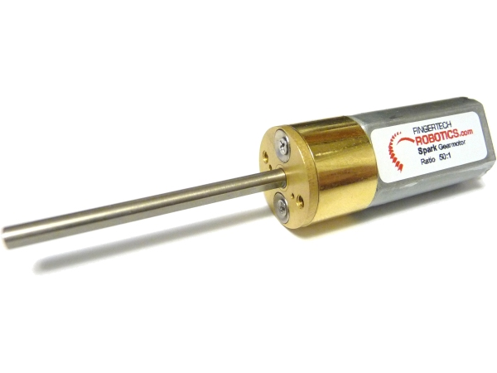
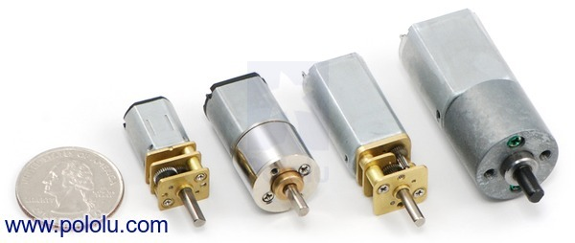
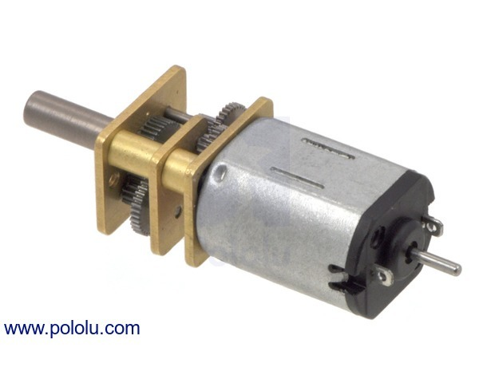
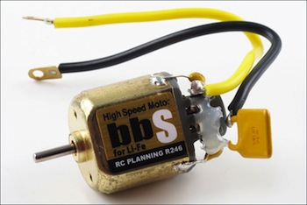
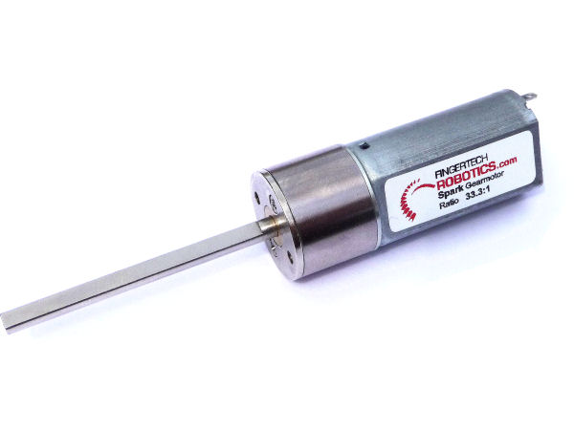
MOTORES
Velocidad
Fuerza
Tamaño
Peso
Tensión de alimentación
Corriente que consume

Slide 7
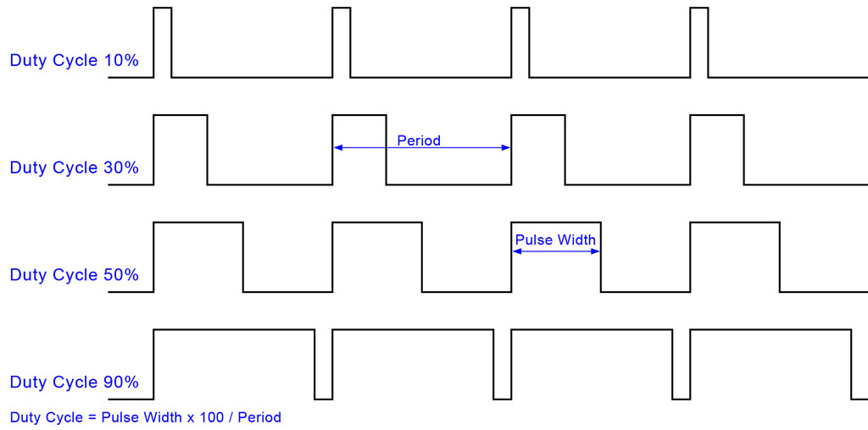
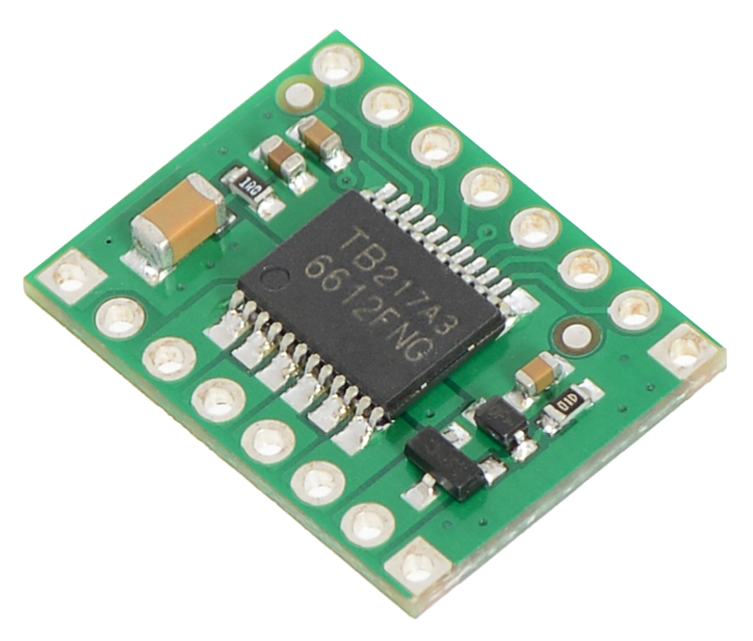
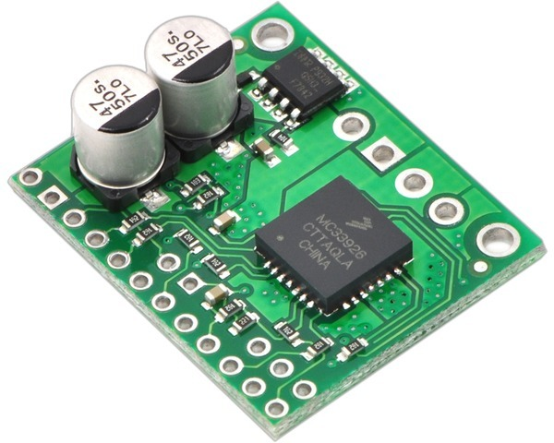
DRIVERS DE MOTORES
Tipo de transistores (bipolar, MOSFET…)
Tensión de alimentación
Tensión lógica de entrada
Corriente máxima de salida en continua y en pico
Frecuencia máxima de PWM
Número de canales por driver
PWM para controlar el motor con señal digital
Aplicar una PWM de alta frecuencia equivale a aplicar el valor medio de señal de la PWM

Slide 8
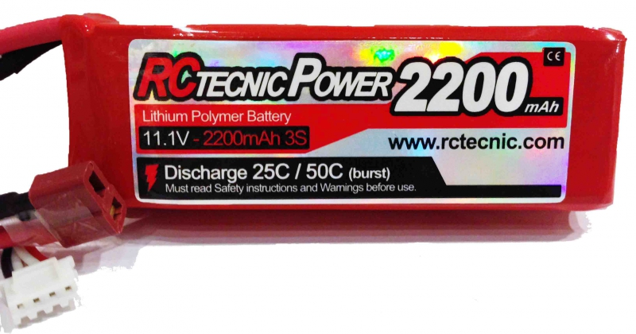
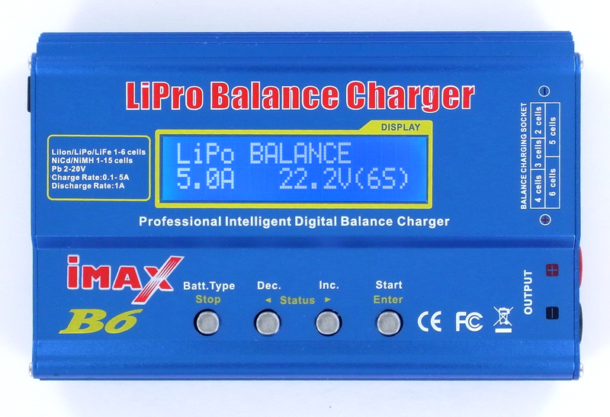
BATERÍAS
Baterías Lipo
Alta capacidad de descarga
Son peligrosas. No cortocircuitar ni golpear
Celdas de 3,7V (llegan a 4,2V), no deben bajar de 3V
Carga balanceada
Relación de compromiso entre el peso de la batería (o peso total del robot) y la autonomía
2200 mAh * 25 C = 55 A (en continua)
2200 mAh * 50 C = 110 A (en pico)
60 min / 25 C = 2 min 24 s (a corriente máxima en continua)
Ejemplo a 5 A: (2 min 24 s) * 55 A / 5 A = 26 min 24 s

Slide 9
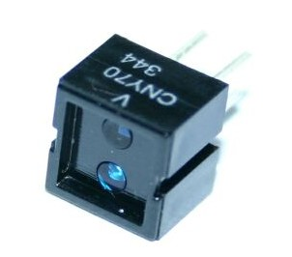
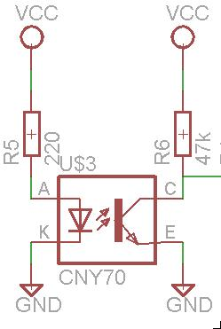
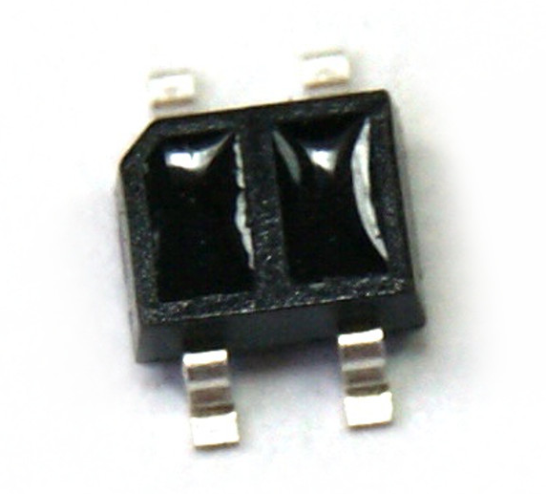
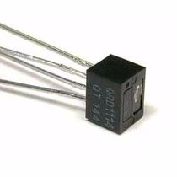
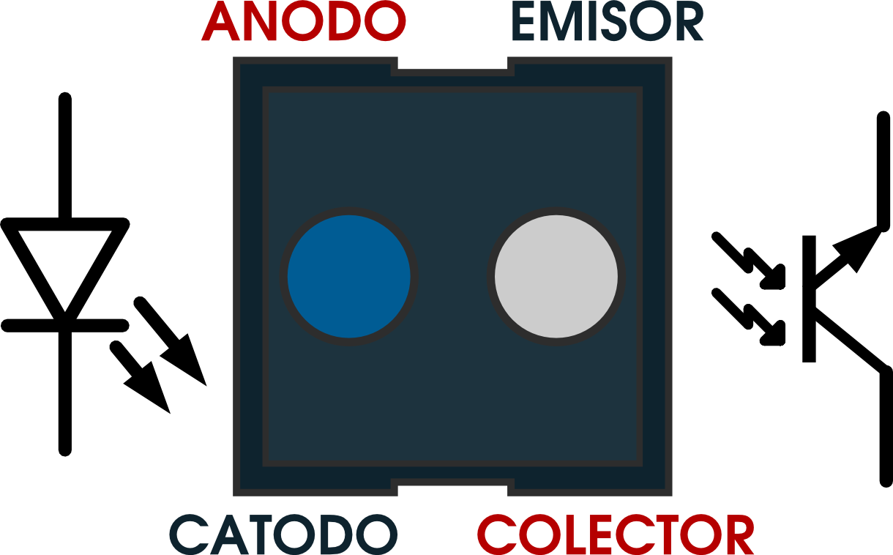
SENSORES DE LÍNEA/SUELO
CNY70
QRE1113
QRE1114

Slide 10
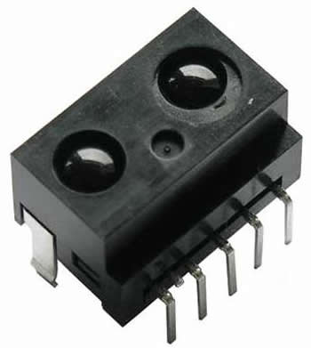
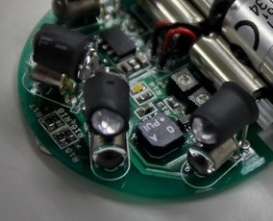
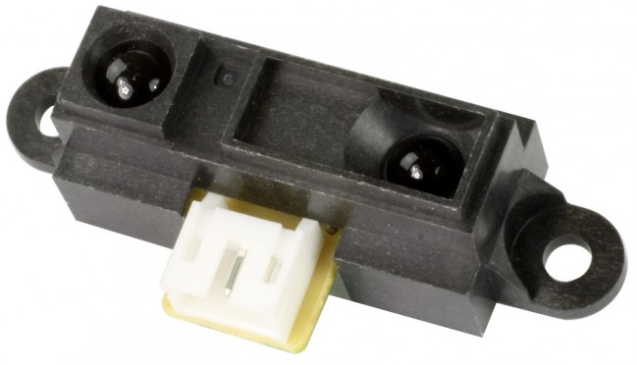
SENSORES DE DISTANCIA
GP2Y0A21
GP2Y0D340K
Led + fototransistor

Slide 11
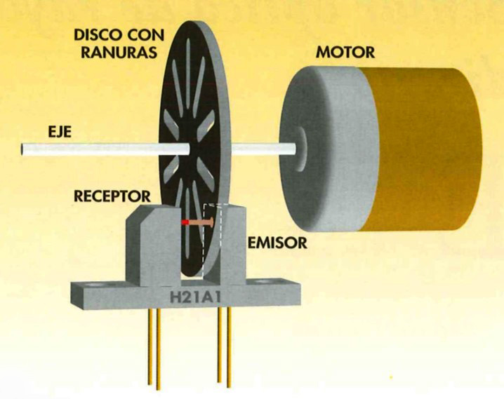
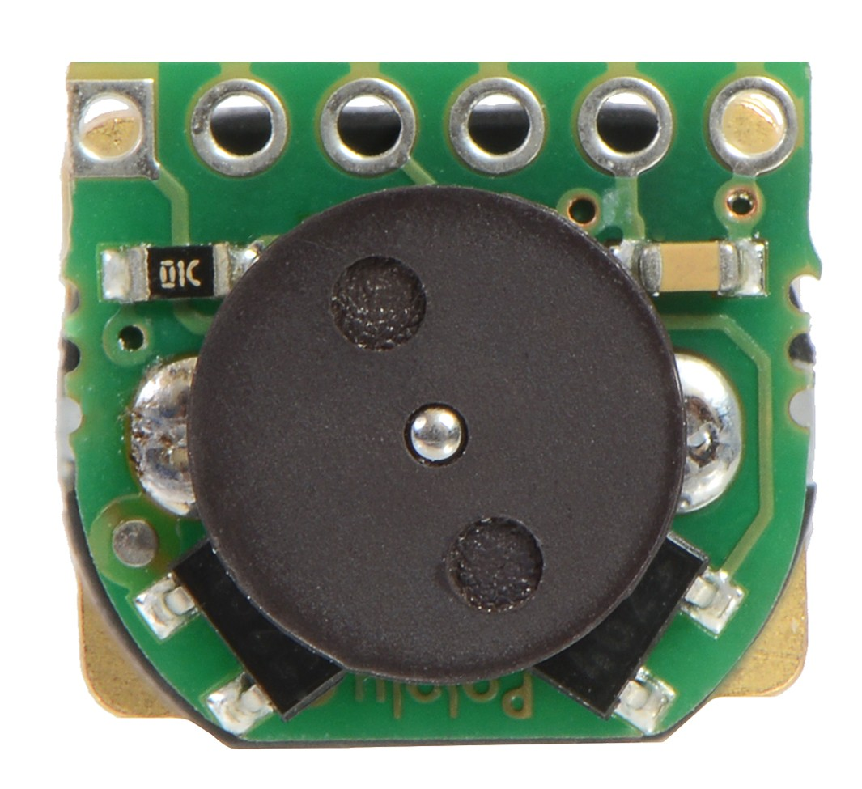
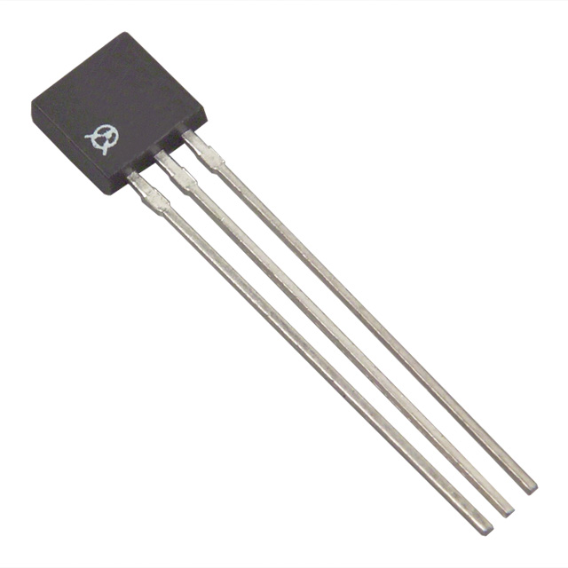
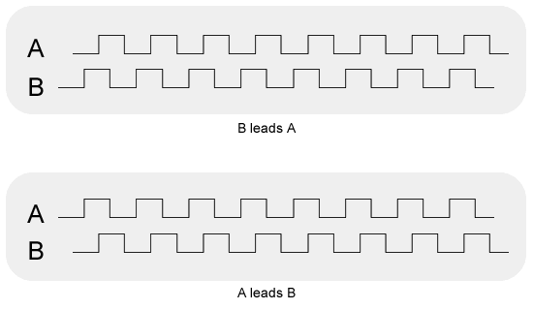
ENCODERS
Ópticos
De efecto Hall

Slide 12
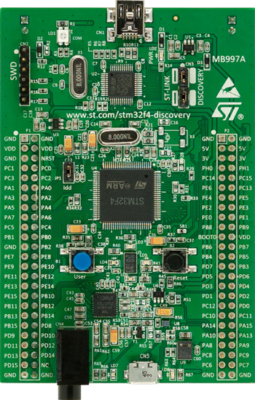
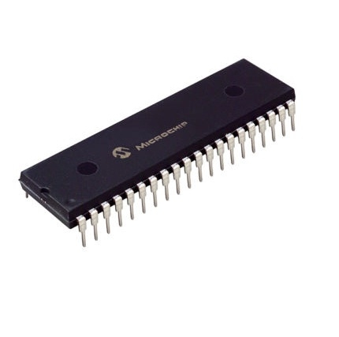
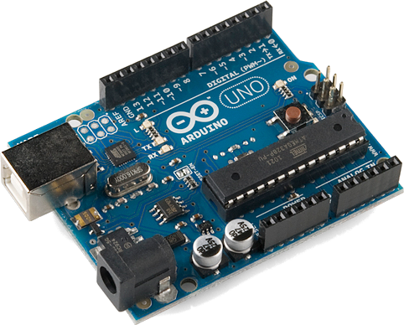
MICROCONTROLADOR
Arduino
STM32F0 – F4
PIC / dsPIC

Slide 13
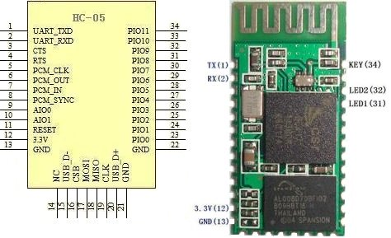

COMUNICACIÓN INALÁMBRICA
Bluetooth HC-05
Configurable mediante comandos AT
Conectado por UART

Slide 14
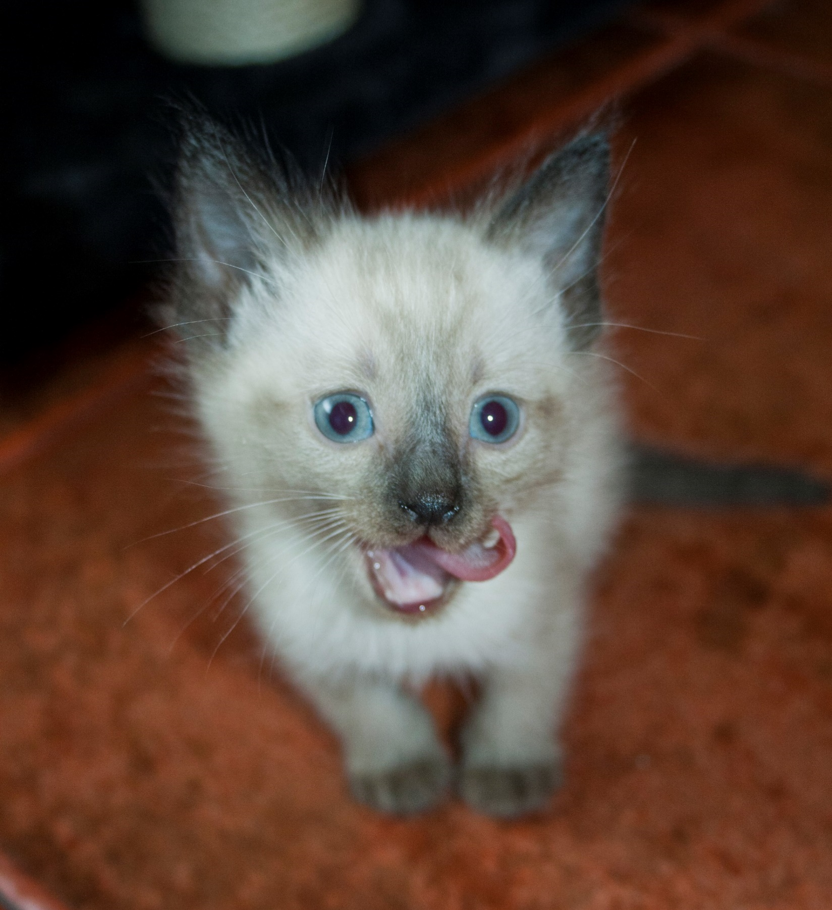
MECÁNICA
Mecánica en un siguelíneas
Mecánica en un minisumo

Slide 15
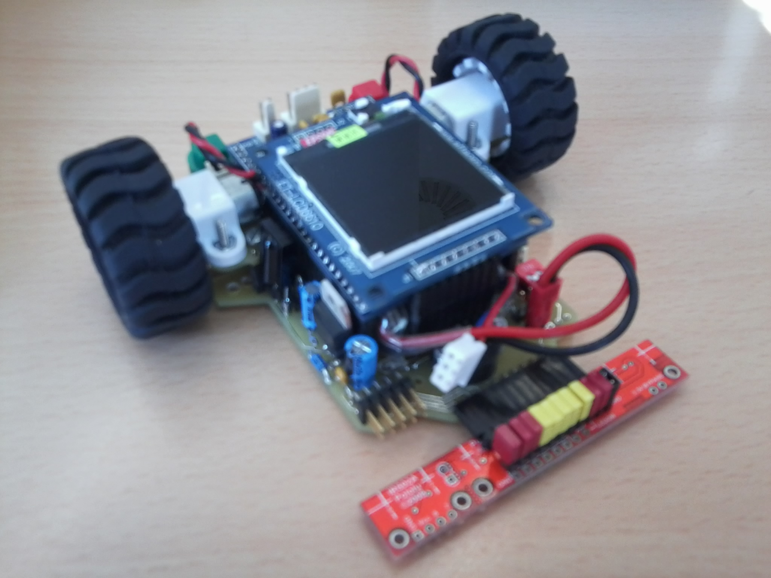
MECÁNICA EN UN SIGUELÍNEAS
Dimensiones del siguelíneas
Peso y centro de masas
Reductora de motores y diámetro de las ruedas
Separación de sensores de línea
Adherencia de las ruedas

Slide 16
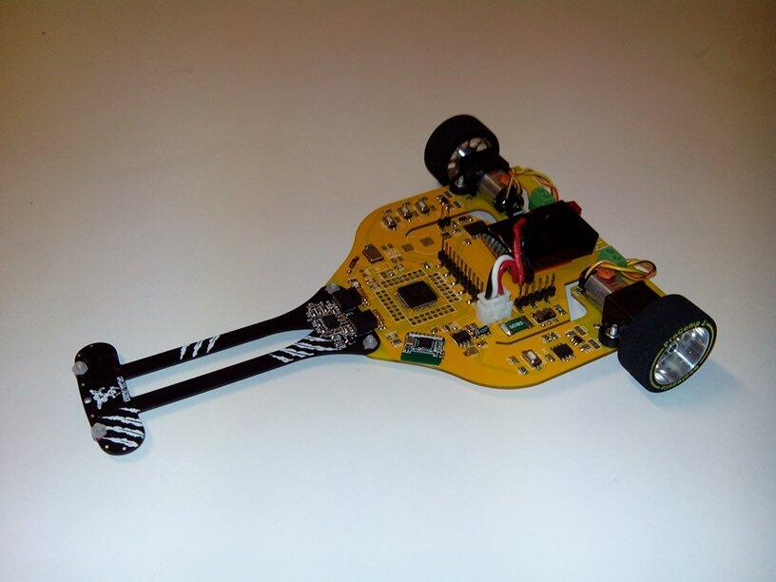
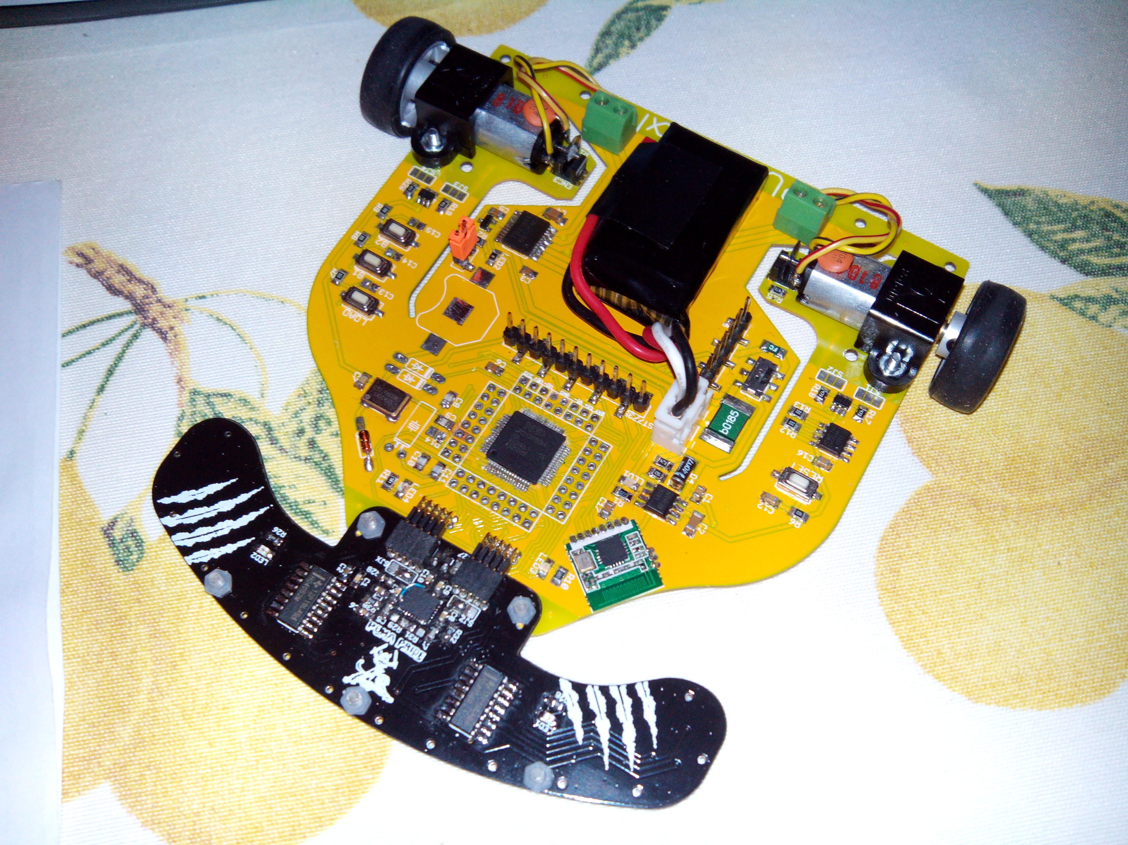
MECÁNICA EN UN SIGUELÍNEAS
Dimensiones del siguelíneas
Distancia entre ruedas
Relación de compromiso entre velocidad de respuesta y agarre en curva
Distancia entre el eje motriz y los sensores de línea
Relación de compromiso entre capacidad de respuesta y anticipación a las curvas

Slide 17
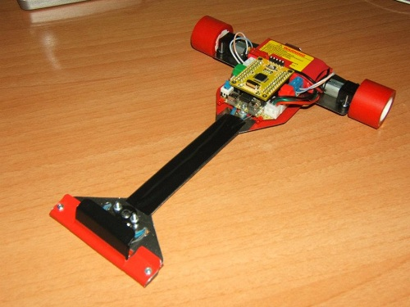
MECÁNICA EN UN SIGUELÍNEAS
Peso
Demasiado pesado: mayor consumo, más lento, mayor inercia y peor respuesta
Demasiado ligero: poco agarre en curvas
Centro de masas
Demasiado adelantado: efecto péndulo en curvas
Demasiado atrasado: caballito en aceleraciones

Slide 18
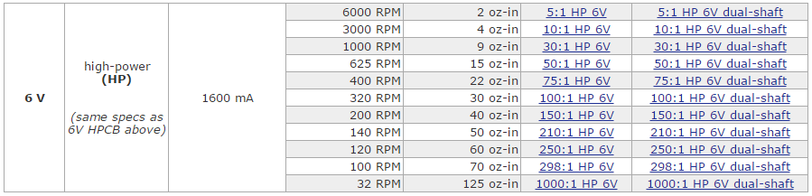
MECÁNICA EN UN SIGUELÍNEAS
Reductora de motores y diámetro de las ruedas
Mayor diámetro de rueda o menor reductora -> Menos fuerza y más velocidad
Menor diámetro de rueda o mayor reductora -> Más fuerza y menos velocidad

Slide 19
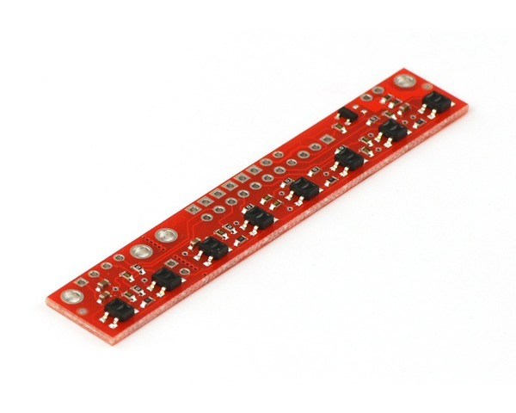
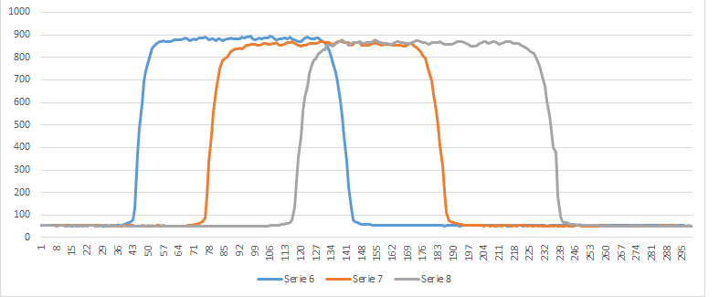
MECÁNICA EN UN SIGUELÍNEAS
Separación de sensores de línea
Depende de la altura de los sensores y la amplitud del haz del led

Slide 20
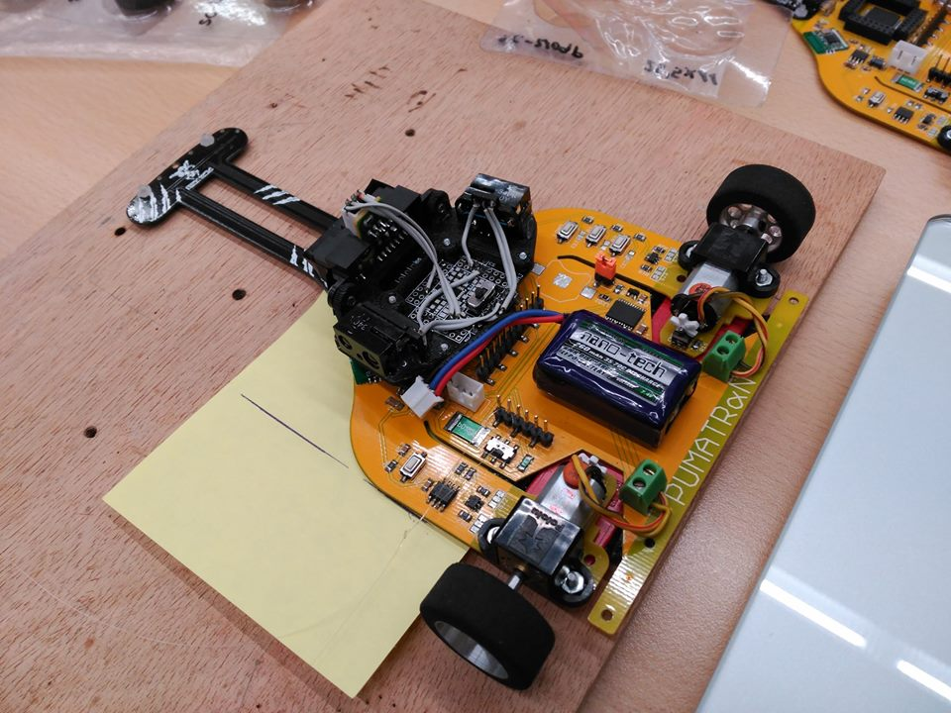
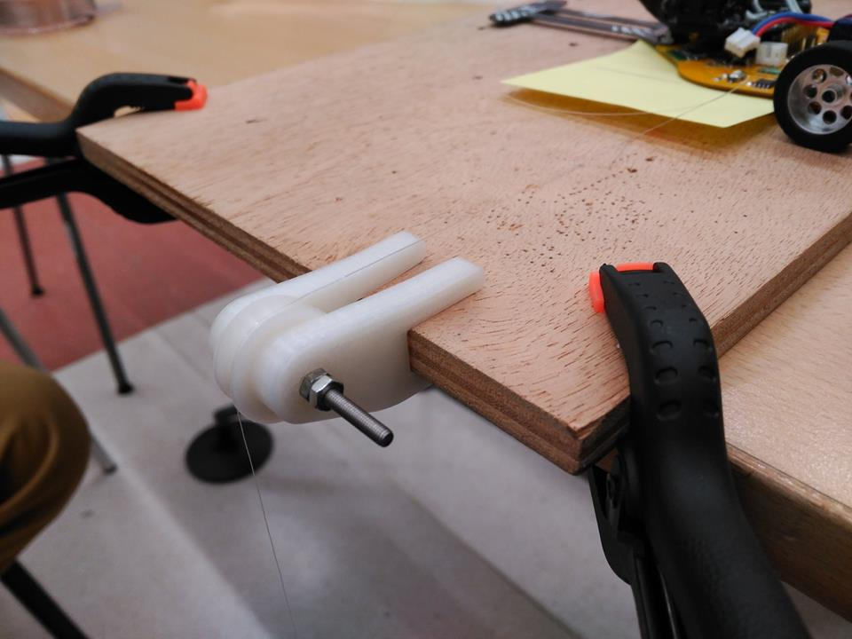
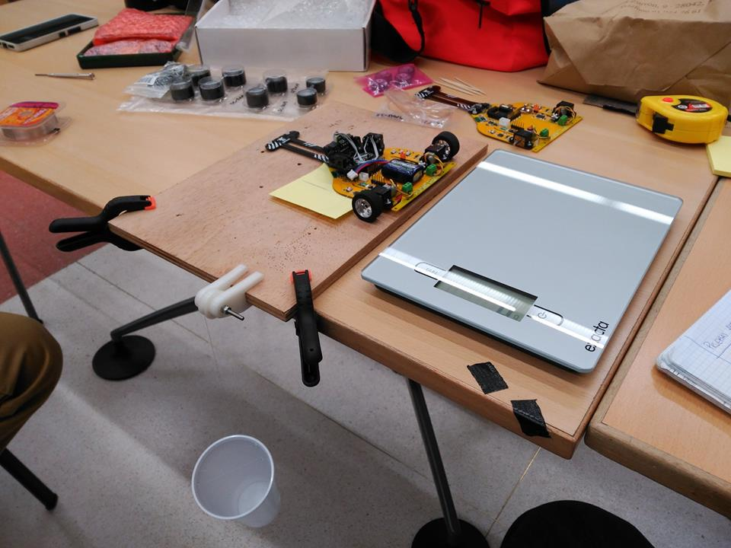
MECÁNICA EN UN SIGUELÍNEAS
Adherencia de las ruedas
Demasiado anchas o demasiados apoyos, hace perder adherencia
Cuanto más blandas, mayor agarre

Slide 21
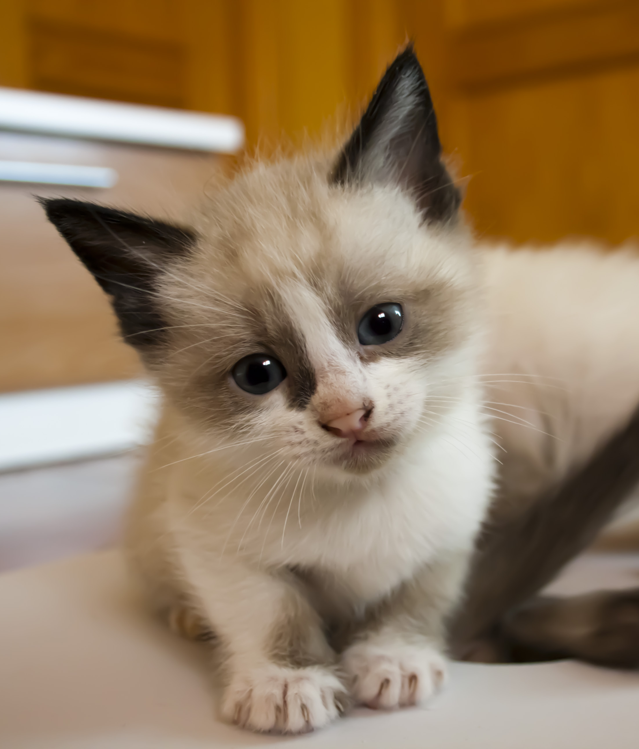
MECÁNICA EN UN MINISUMO
Distribución de motores
Dimensiones del minisumo
Peso y centro de masas
Reductora de motores y diámetro de las ruedas
Colocación de sensores de distancia
Colocación de sensores de suelo
Adherencia de las ruedas
Inclinación de la pala/cuchilla

Slide 22
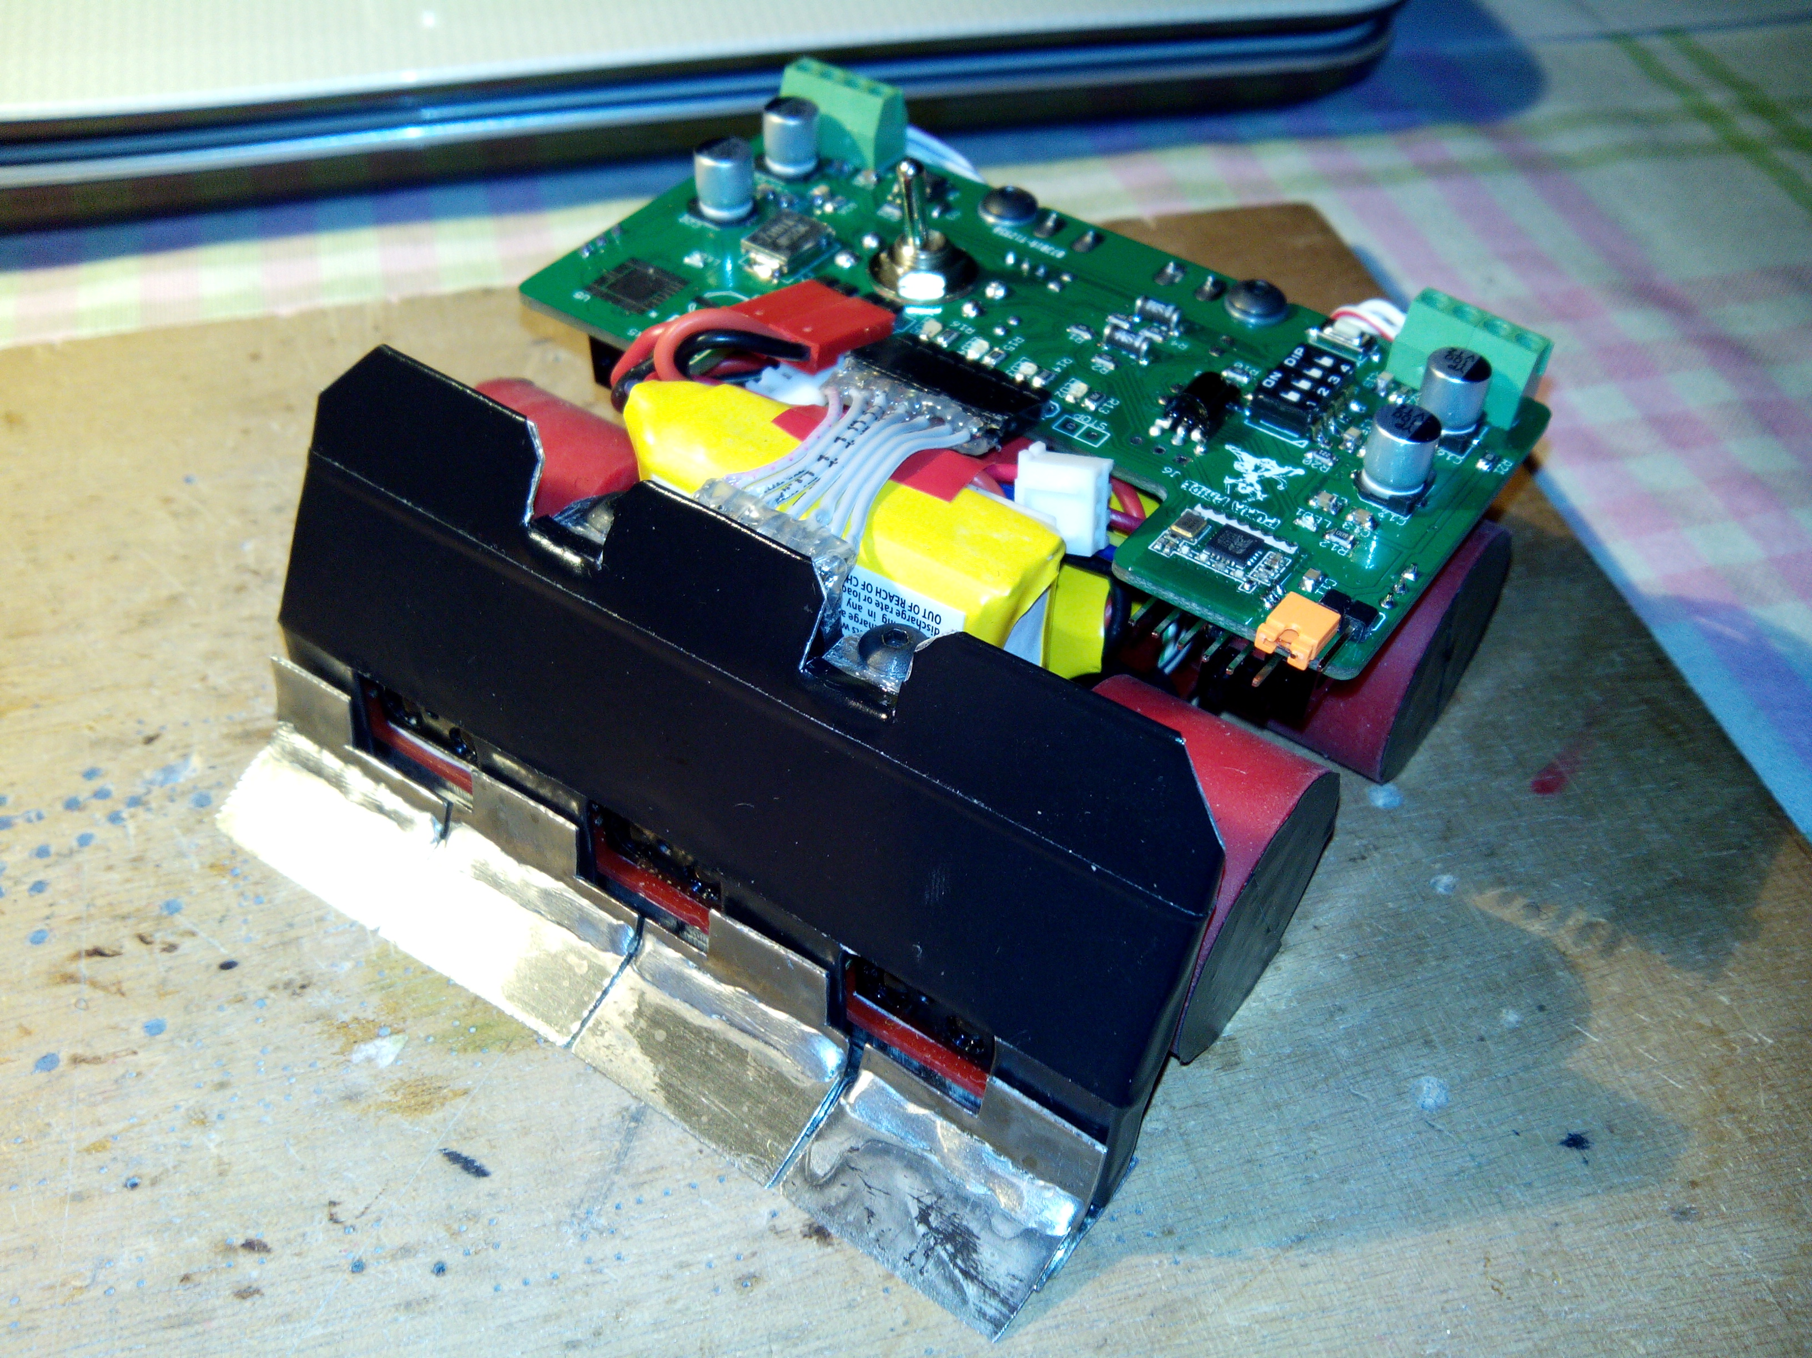
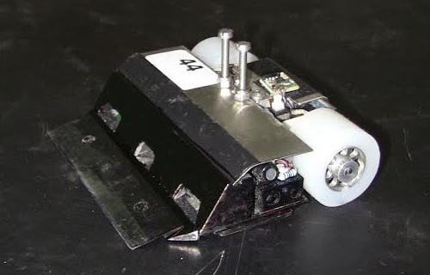
MECÁNICA EN UN MINISUMO
Distribución de motores
¿2 o 4 motores?

Slide 23
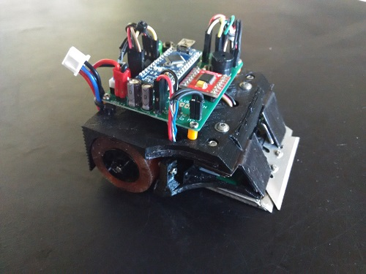
MECÁNICA EN UN MINISUMO
Dimensiones del minisumo
Distancia entre ruedas
Pocas opciones… Robot de 10 cm de ancho máximo
Distancia entre el eje motriz y la pala/cuchilla
Pocas opciones… Robot de 10 cm de largo máximo

Slide 24
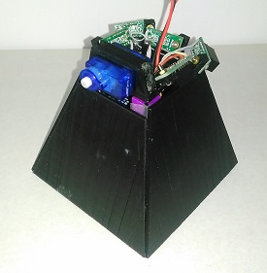
MECÁNICA EN UN MINISUMO
Peso
El máximo posible, 500 gr
Centro de masas
Cuanto más bajo, mejor
Hacia las ruedas para ganar agarre
Hacia la cuña para pasarla por debajo del contrario

Slide 25
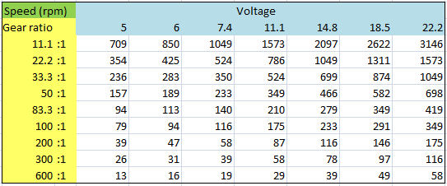
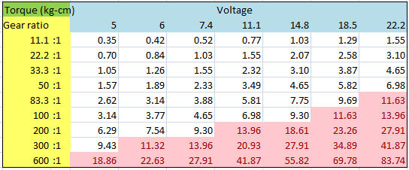
MECÁNICA EN UN MINISUMO
Reductora de motores y diámetro de las ruedas
Mayor diámetro de rueda o menor reductora -> Menos fuerza y más velocidad
Menor diámetro de rueda o mayor reductora -> Más fuerza y menos velocidad

Slide 26
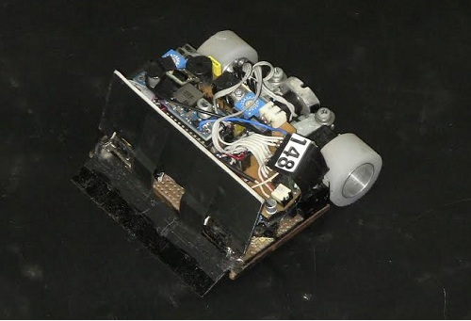
MECÁNICA EN UN MINISUMO
Colocación de sensores de distancia
Cuanto más espacio cubran, más posibilidades habrá de ver al oponente

Slide 27

MECÁNICA EN UN MINISUMO
Colocación de sensores de suelo
Dos delante para controlar el borde al avanzar
Uno o dos detrás opcionales

Slide 28


MECÁNICA EN UN MINISUMO
Adherencia de las ruedas
Demasiado anchas o demasiados apoyos, hace perder adherencia
Cuanto más blandas, mayor agarre

Slide 29

MECÁNICA EN UN MINISUMO
Inclinación de la pala/cuchilla
Demasiado inclinada, puede dañar el tatami
Poco inclinada, fácil de evadir. El contrario pasaría su pala por debajo de nuestro robot

Slide 30

SOFTWARE
Algoritmos para seguimiento de líneas o paredes
¿Qué es un PID?
Aplicaciones prácticas de un PID

Slide 31

ALGORITMOS PARA SEGUIMIENTO DE LÍNEAS O PAREDES
PID
Control borroso
Filtros de partículas
Algoritmos genéticos
…

Slide 32

¿QUÉ ES UN PID?
Proporcional
Detecta el error de posición
Integral
Detecta el error acumulado
Derivativo
Detecta la variación del error de posición

Slide 33

APLICACIÓN PRÁCTICA DE UN PID
Proporcional = posición – posición_central
Integral = integral + proporcional
Saturar integral para no hacer inestable el algoritmo
Derivativo = proporcional – proporcional_anterior
Actualizar proporcional_anterior = proporcional
Error = kp * proporcional + ki * integral + kd * derivativo

Slide 34
REFERENCIAS
GitHub
Javier Baliñas: supernudo
TFC
Rubén Espino: Resaj
Javier Isabel: JavierIH
Puma Pride: puma-pride
EuRobotics Engineering: eurobotics
Facebook
@pumaprideteam
Twitter
Javier Baliñas: @supernudo
Rubén Espino: @RugidoDePuma
Javier Isabel: @JavierIH

Slide 35

RESUMIENDO EN 4 IES…
Para hacer un robot de competición, hace falta:
Internet
Investigación
Intuición
Iniciativa

Slide 36

GRACIAS POR VUESTRA ATENCIÓN ☺

